Slide 1


Ενημέρωση φοιτητών μας για τις κατευθύνσεις
Ακαδημαϊκό Έτος 2023 – 2024
12 Μαΐου 2023
ΕΘΝΙΚΟ ΜΕΤΣΟΒΙΟ ΠΟΛΥΤΕΧΝΕΙΟ
ΣΧΟΛΗ ΠΟΛΙΤΙΚΩΝ ΜΗΧΑΝΙΚΩΝ
ΤΟΜΕΑΣ ΥΔΑΤΙΚΩΝ ΠΟΡΩΝ ΚΑΙ ΠΕΡΙΒΑΛΛΟΝΤΟΣ

Slide 2
Ειδικότητες Πολιτικών Μηχανικών
Με βάση μελέτη του ΤΕΕ και τις κατηγορίες πτυχίων μελετητών και πτυχίων εργοληπτών δημοσίων έργων:
Δομικά Έργα και Μελέτες
Υδραυλικά Έργα και Μελέτες
Λιμενικά Έργα και Μελέτες
Συγκοινωνιακά Έργα και Μελέτες
Γεωτεχνικές Μελέτες
Περιβαλλοντικές Μελέτες
Διαχείριση Έργων

Slide 3
Γνωστικό αντικείμενο Τομέα
Η ποιοτική και ποσοτική μελέτη του υδατικού Περιβάλλοντος και των συναφών έργων Πολιτικού Μηχανικού

Slide 4
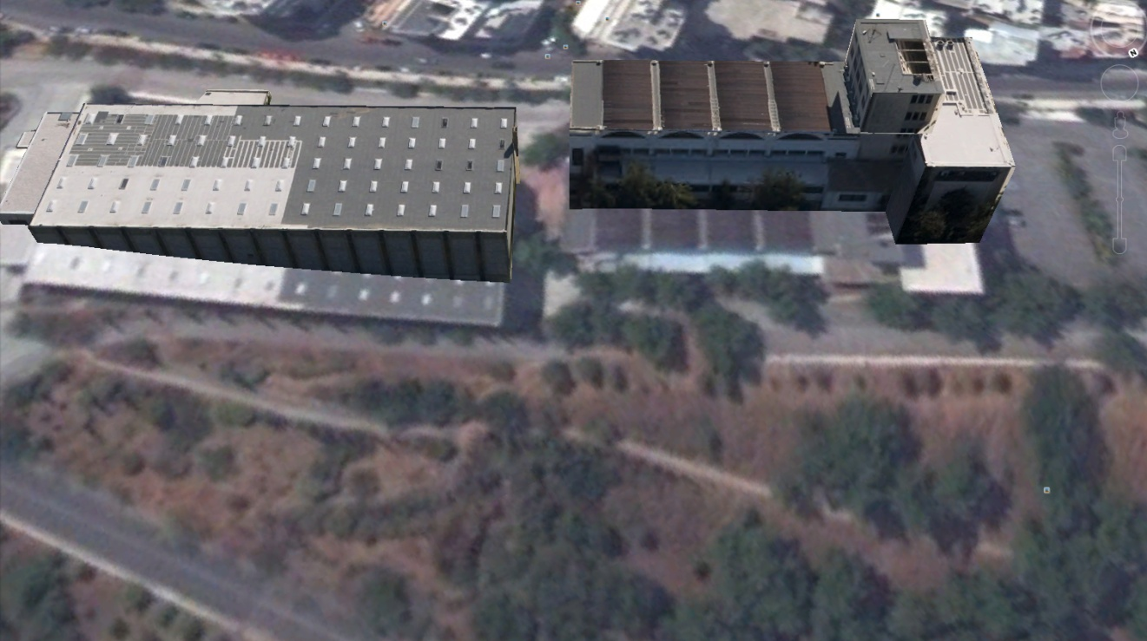
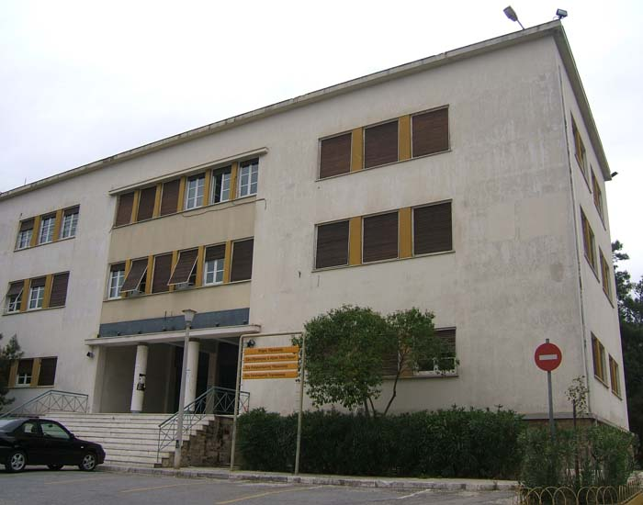
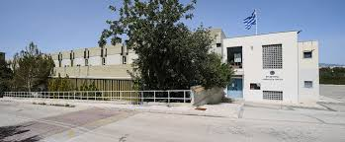
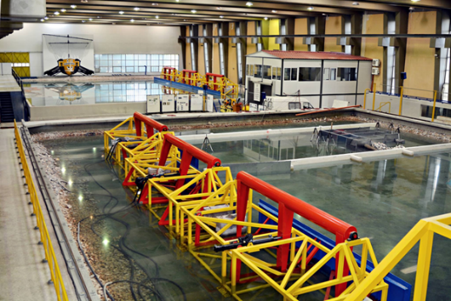
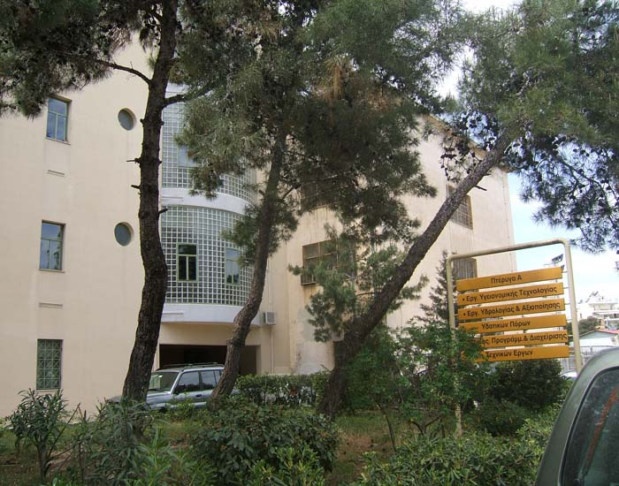
Κτιριακές εγκαταστάσεις
Κτίριο Υδραυλικής: Το παλιότερο της Πολυτεχνειούπολης (1960—3 από 4 εργαστήρια)
Εργαστήριο Λιμενικών Έργων, 5 000 m² (ο μεγαλύτερος εργαστηριακός χώρος της Πολυτεχνειούπολης)
Νέα πτέρυγα
(Τμήματα Εργ. Υδρολογίας & Υγειονομικής Τεχνολογίας)

Slide 5
Επιστημονικές περιοχές
  Επιστήμες υδατικών πόρων και περιβάλλοντος
      Μηχανική ρευστών, Υδραυλική επιφανειακών, υπόγειων και θαλάσσιων υδάτων, Υδρολογία, Υδρομετεωρολογία, Περιβαλλοντική Τεχνολογία, Οικολογία, Χημεία και Μικροβιολογία νερού και περιβάλλοντος
  Τεχνολογία έργων υποδομής και προστασίας περιβάλλοντος
      Αστικά υδραυλικά και Εγγειοβελτιωτικά έργα, Φράγματα και υδροηλεκτρικά έργα, Λιμενικά, παράκτια και θαλάσσια έργα, Έργα επεξεργασίας πόσιμου νερού και υγρών αποβλήτων
  Διαχείριση υδατικών πόρων και περιβάλλοντος
      Προσομοίωση και βελτιστοποίηση λειτουργίας υδροσυστημάτων, Αξιοποίηση και προστασία υδατικών πόρων, Εκτίμηση περιβαλλοντικών επιπτώσεων έργων (ενεργειακό και περιβαλλοντικό αποτύπωμα έργων σε όλο τον κύκλο ζωής ενός έργου), Διαχείριση στερεών απόβλητων και ιλύος, Διαχείριση ενέργειας, Ανάλυση και διαχείριση επικινδυνότητας

Slide 6
Διαχείριση Υδατικών Πόρων & Περιβάλλοντος
  ΠΟΣΟΤΙΚΗ ΔΙΑΧΕΙΡΙΣΗ ΝΕΡΟΥ
    Πόσο νερό απαιτείται για τις προβλεπόμενες χρήσεις ;
    Πόσο νερό είναι διαθέσιμο ;
    Πως θα εξασφαλίσουμε το νερό για να καλύψουμε τη ζήτηση ;
    Πως θα αξιοποιήσουμε τις νέες τεχνολογίες (π.χ. τηλεπισκόπησης και GIS) στη Διαχείριση Υδατικών Πόρων;
  ΔΙΑΧΕΙΡΙΣΗ ΠΛΗΜΜΥΡΩΝ
    Πως αντιμετωπίζουμε τις πλημμύρες; Πως διαχειριζόμαστε τον πλημμυρικό κίνδυνο; Πως σχεδιάζουμε Συστήματα Έγκαιρης Προειδοποίησης Πλημμυρών;
  ΠΟΙΟΤΙΚΗ ΔΙΑΧΕΙΡΙΣΗ ΝΕΡΟΥ
    Έχουν οι διαθέσιμοι υδατικοί πόροι την κατάλληλη ποιότητα για τις προβλεπόμενες χρήσεις ;
    Πως θα προστατέψουμε την ποιότητα των υδάτων;
    Πως θα διαθέσουμε το χρησιμοποιημένο νερό ;

Slide 7
Θαλάσσια, Λιμενικά και Παράκτια Έργα
  ‘Εργα ανοικτής Θάλασσας
  Αφορούν σε έργα μακριά από την ακτή, π.χ εξέδρες πετρελαίου, υποθαλάσσιοι αγωγοί
  Παράκτια έργα
  Έργα προστασίας της ακτής από διάβρωση
  Λιμενικά έργα
  Συγκοινωνιακός κόμβος φορτοεκφόρτωσης εμπορευμάτων και επιβατών
  Καταφύγια προστασίας σκαφών
  Τουριστκοί λιμένες (Μαρίνες)
  Υποθαλάσσιοι αγωγοί και καλώδια

Slide 8
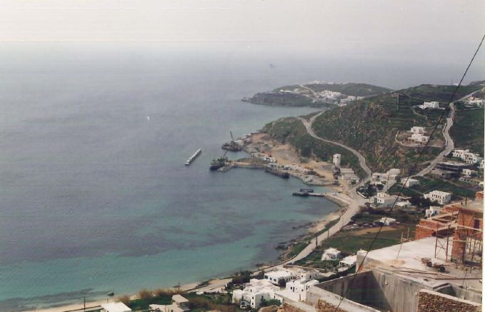
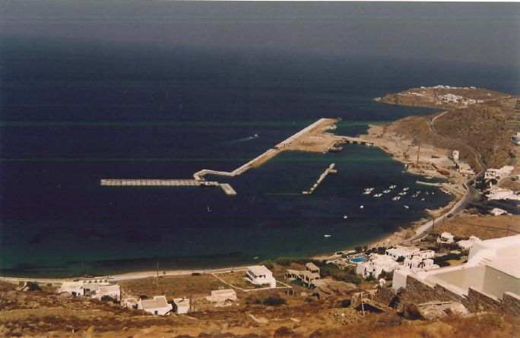
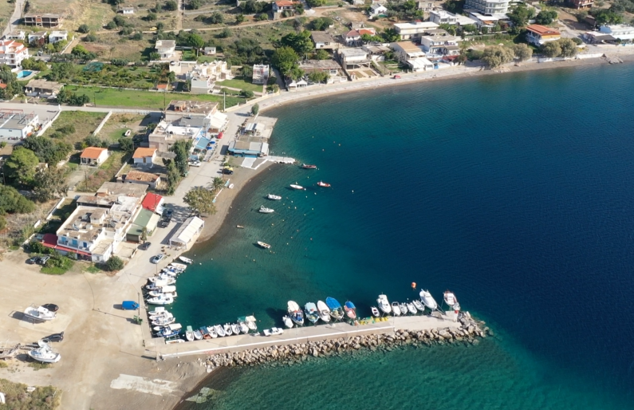
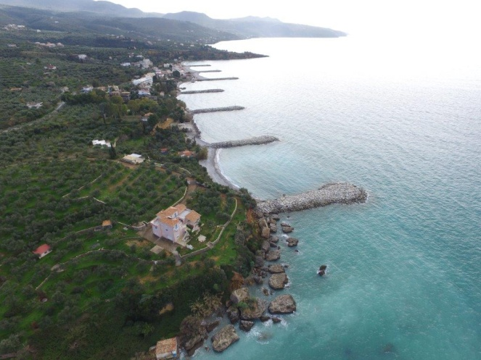
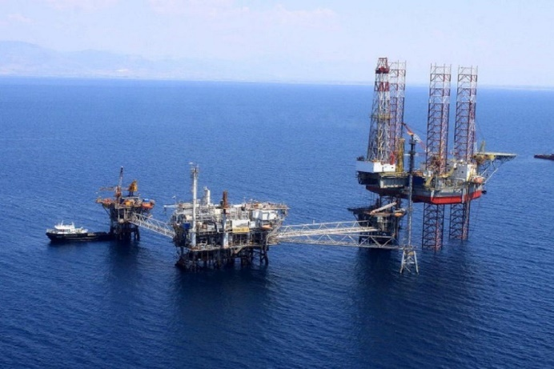
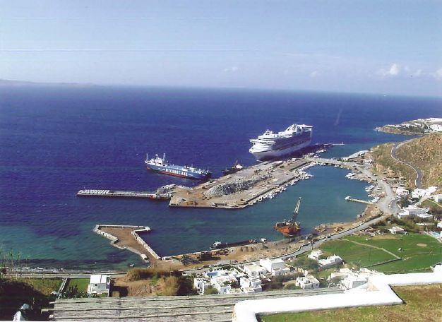
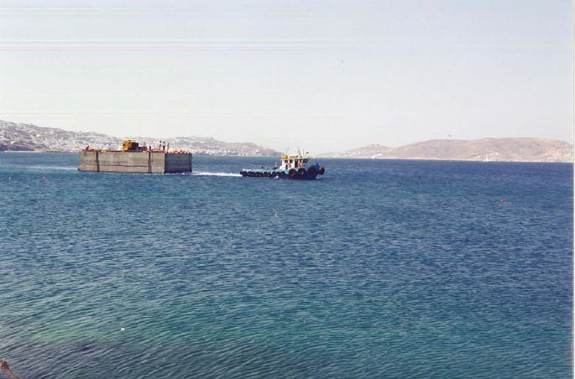
Θαλάσσια, Λιμενικά και Παράκτια Έργα

Slide 9
Υδραυλικά έργα
Φράγματα, ταμιευτήρες, υπερχειλιστές
Έργα ύδρευσης, αντλιοστάσια, αγωγοί μεταφοράς, δίκτυα διανομής
Αρδευτικά, κανάλια, αποστραγγιστικά δίκτυα
Αντιπλημμυρικά, αναχώματα, διευθετήσεις ρευμάτων, έργα αποστράγγισης

Slide 10
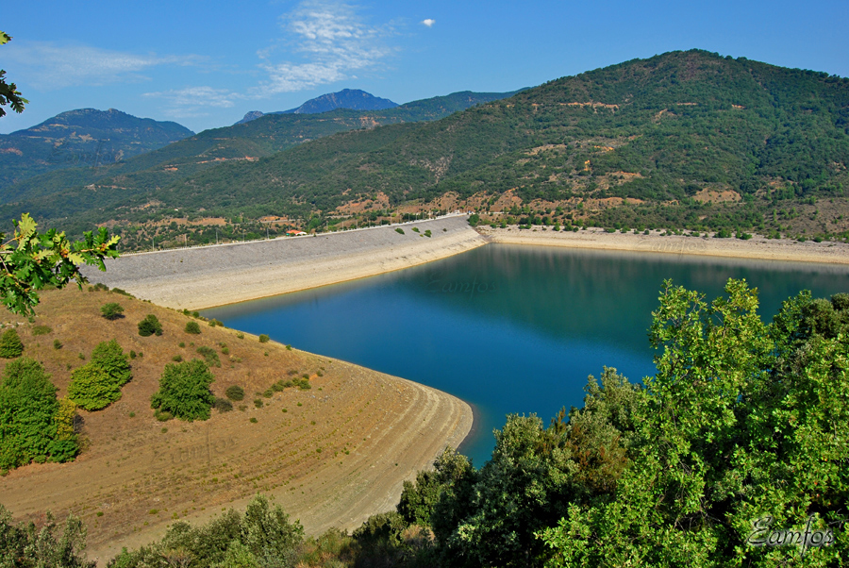
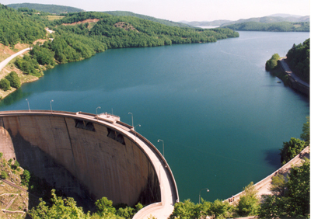
Φράγματα – Υδροηλεκτρικά Έργα

Slide 11
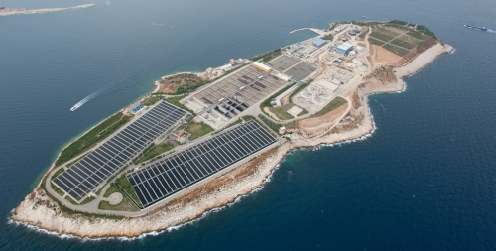
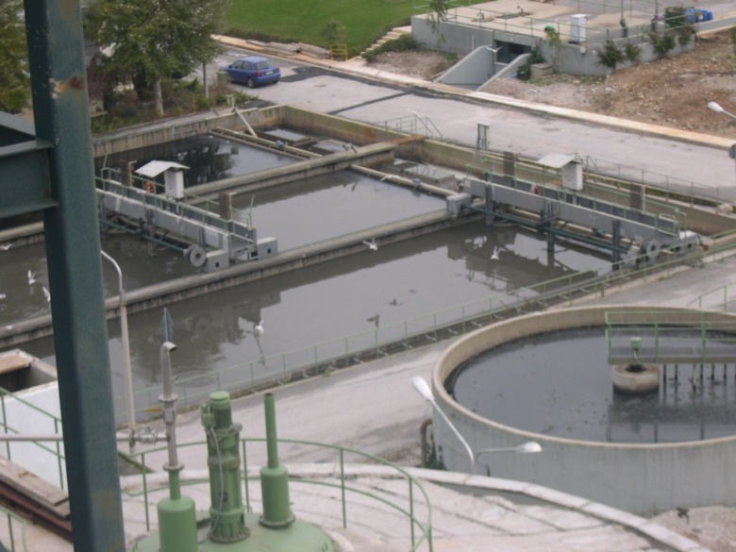
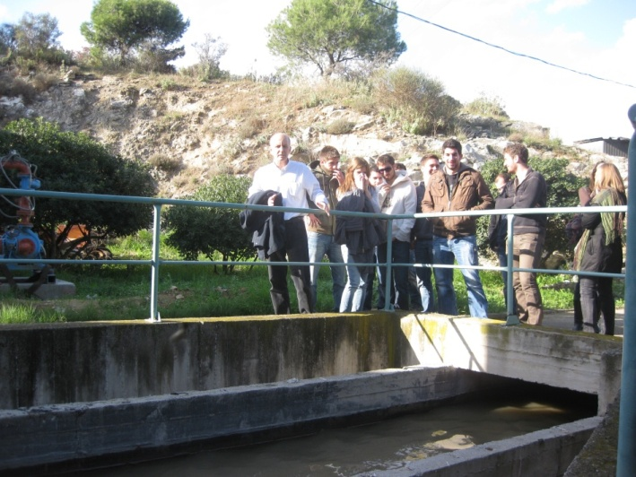
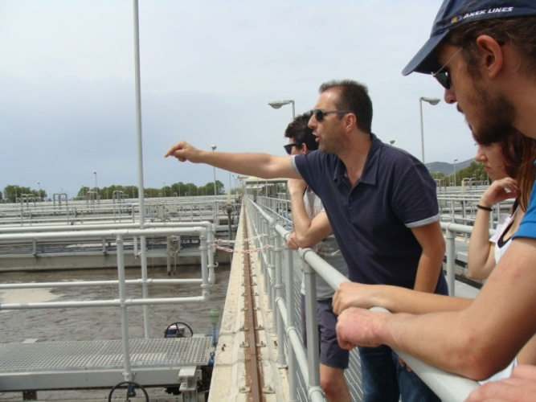
Περιβαλλοντικά – Υδραυλικά Έργα:
1. Εγκαταστάσεις επεξεργασίας λυμάτων

Slide 12
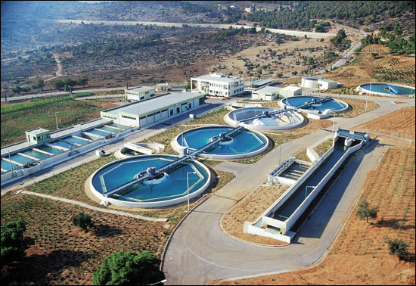
Περιβαλλοντικά – Υδραυλικά Έργα:
2. Διυλιστήρια πόσιμου νερού στον Ασπρόπυργο

Slide 13
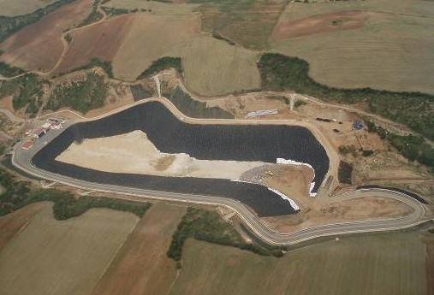
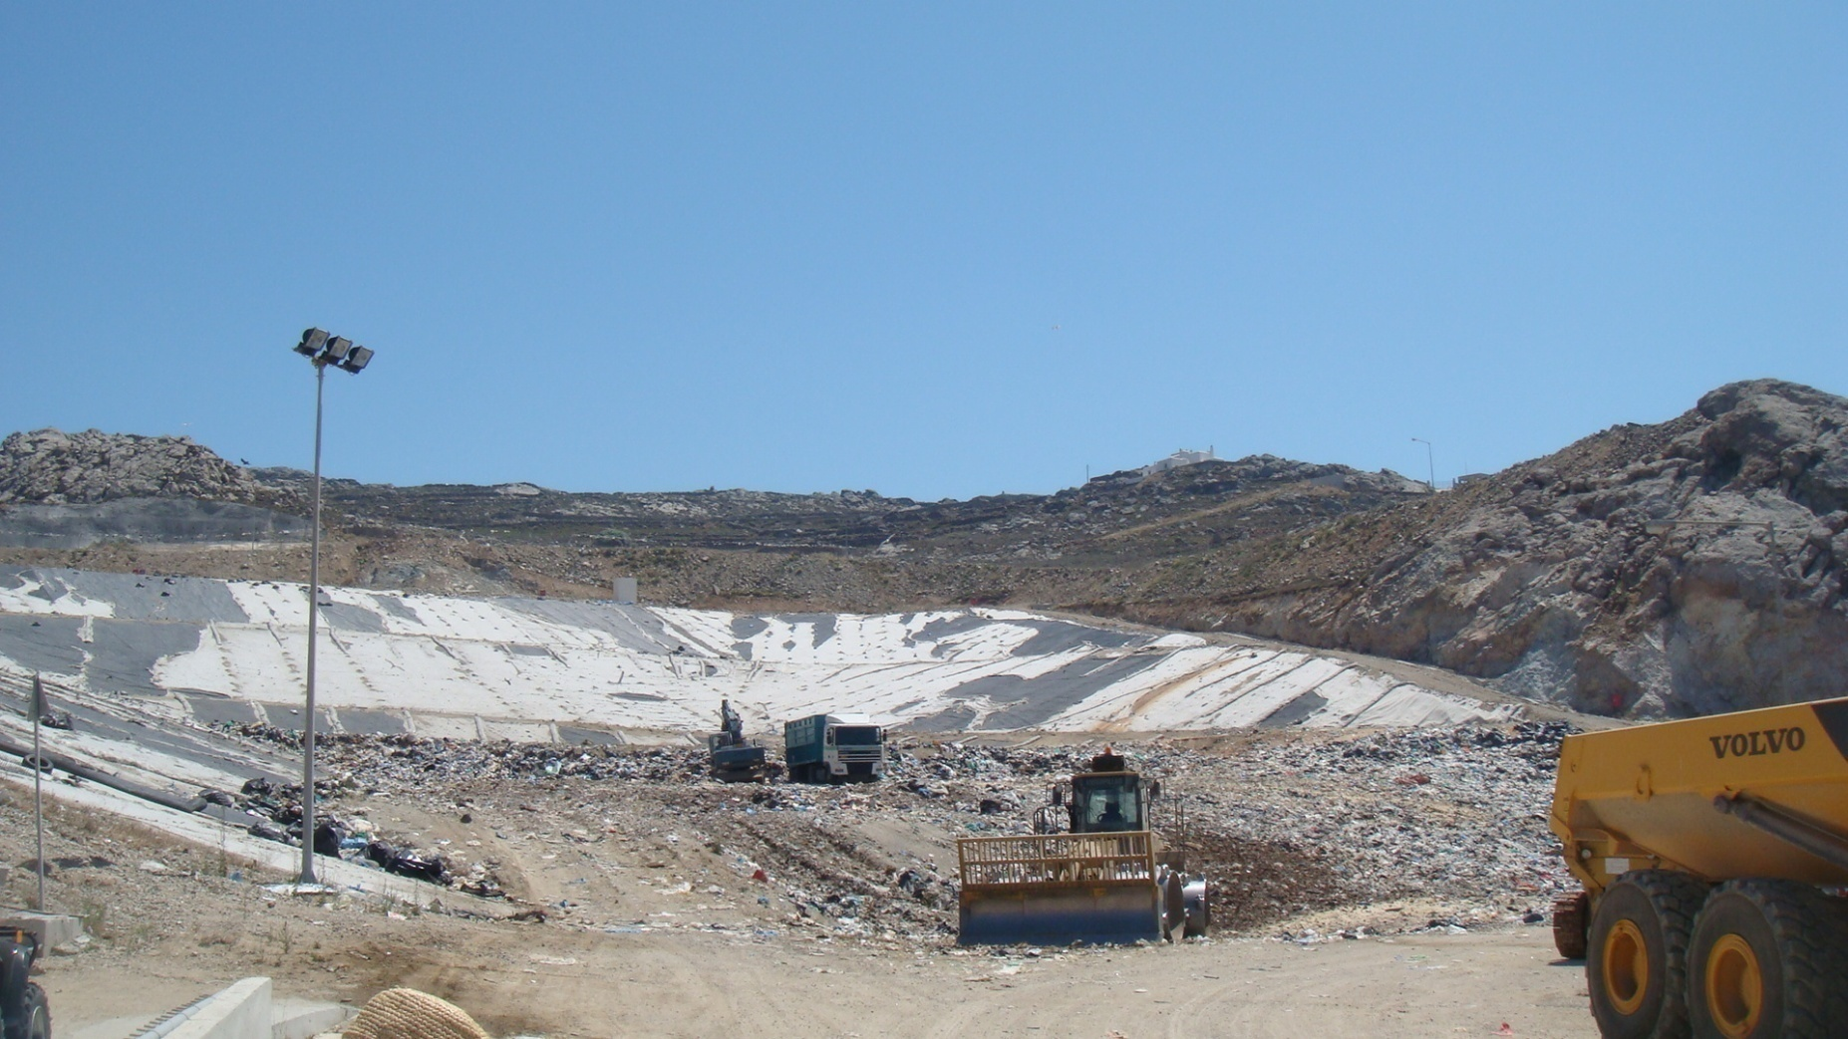
Περιβαλλοντικά Έργα:
3. Χώρος Υγειονομικής Ταφής Απορριμμάτων-Υπολειμμάτων

Slide 14
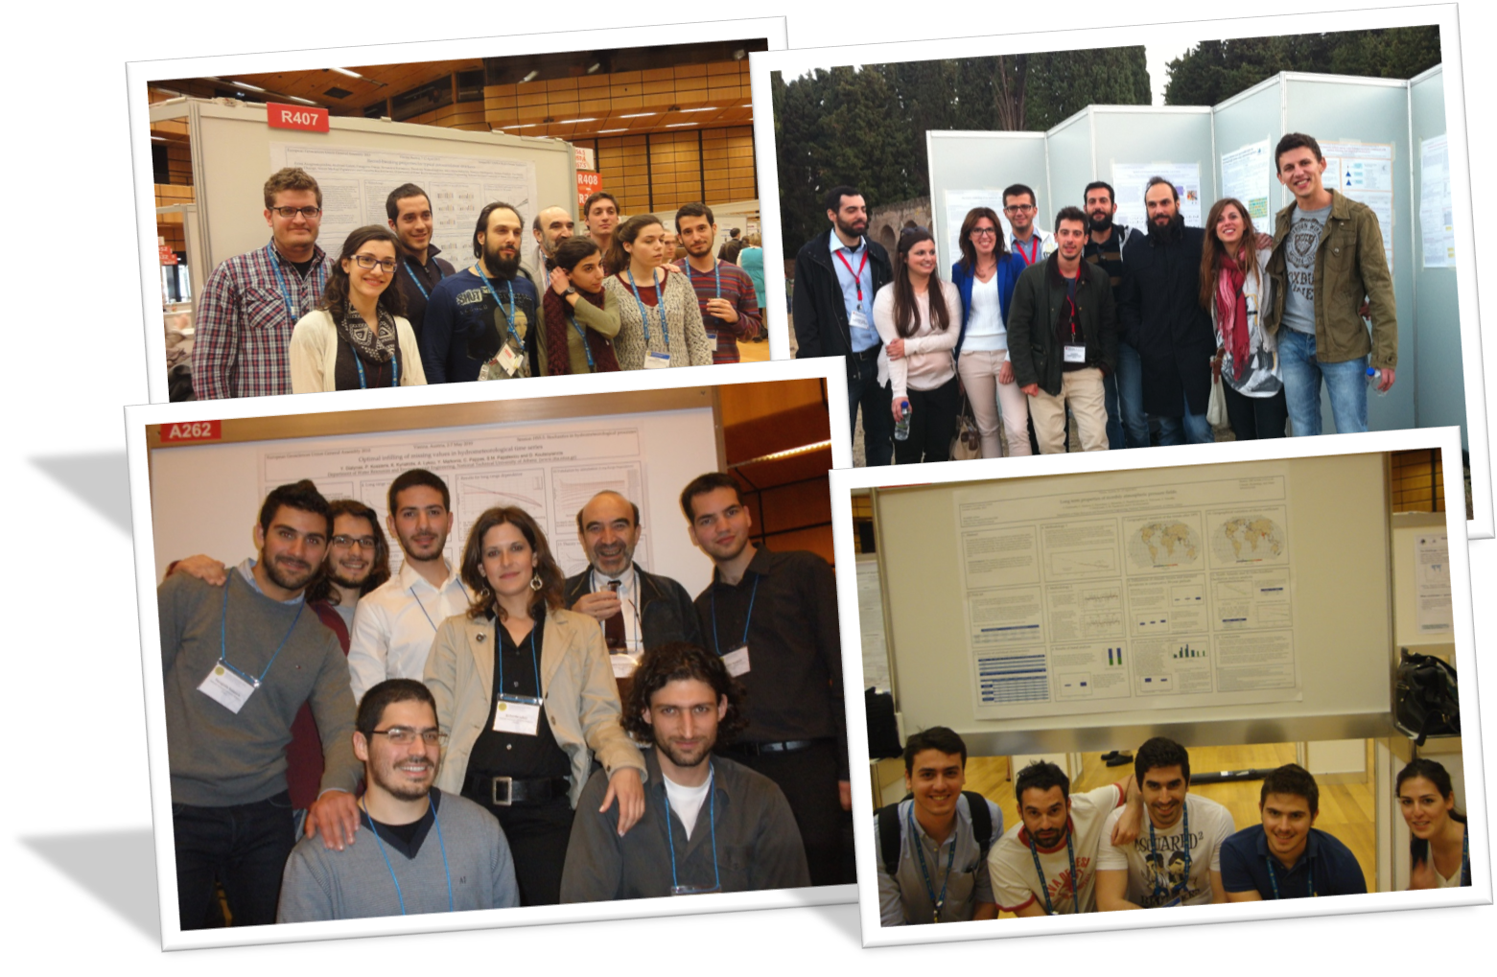
Έρευνα και εκπαίδευση: Φοιτητικές ανακοινώσεις σε διεθνή συνέδρια

Slide 15
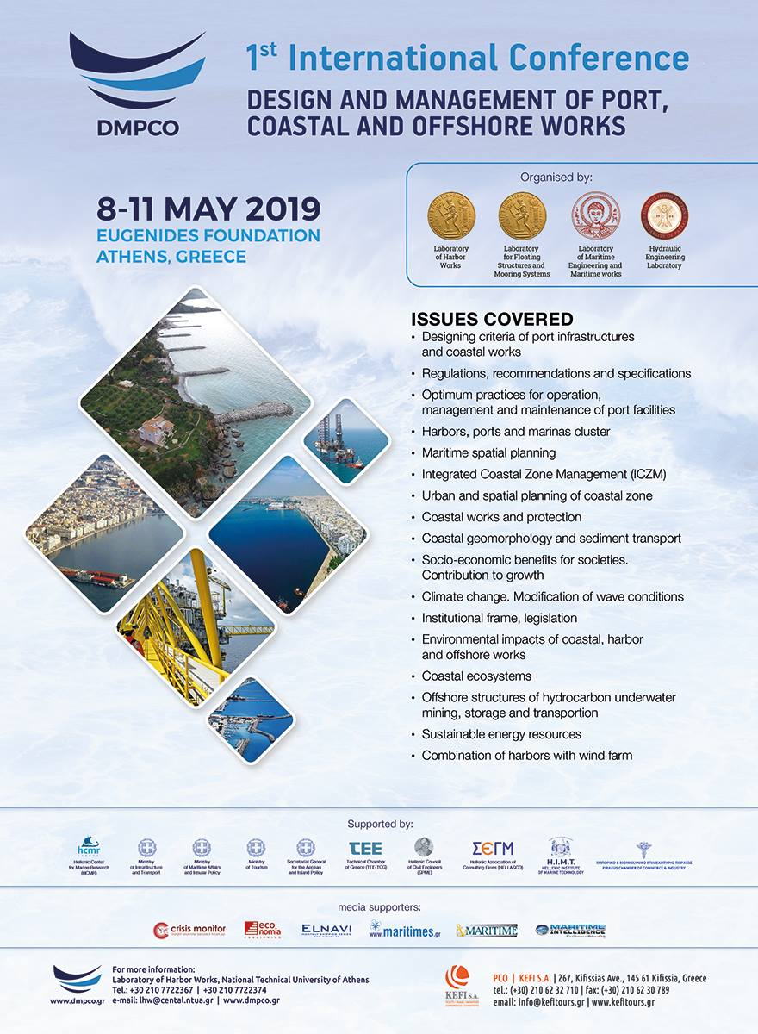
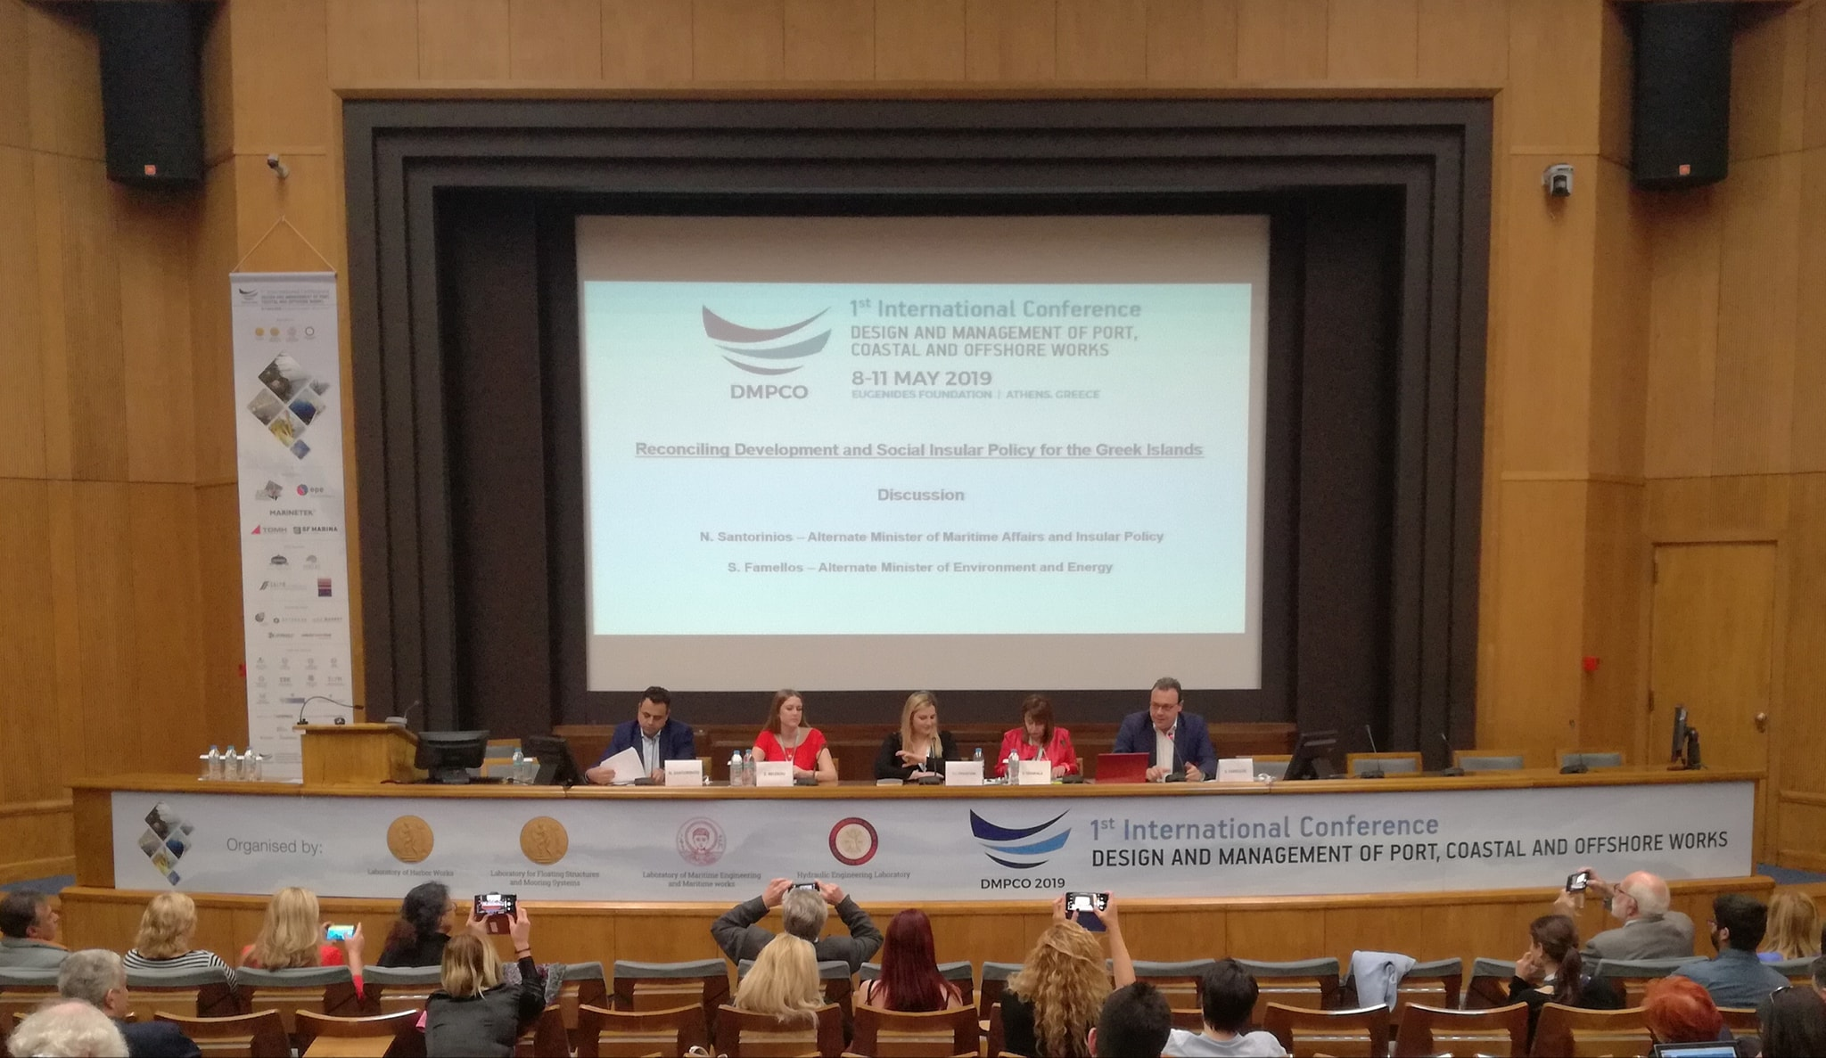
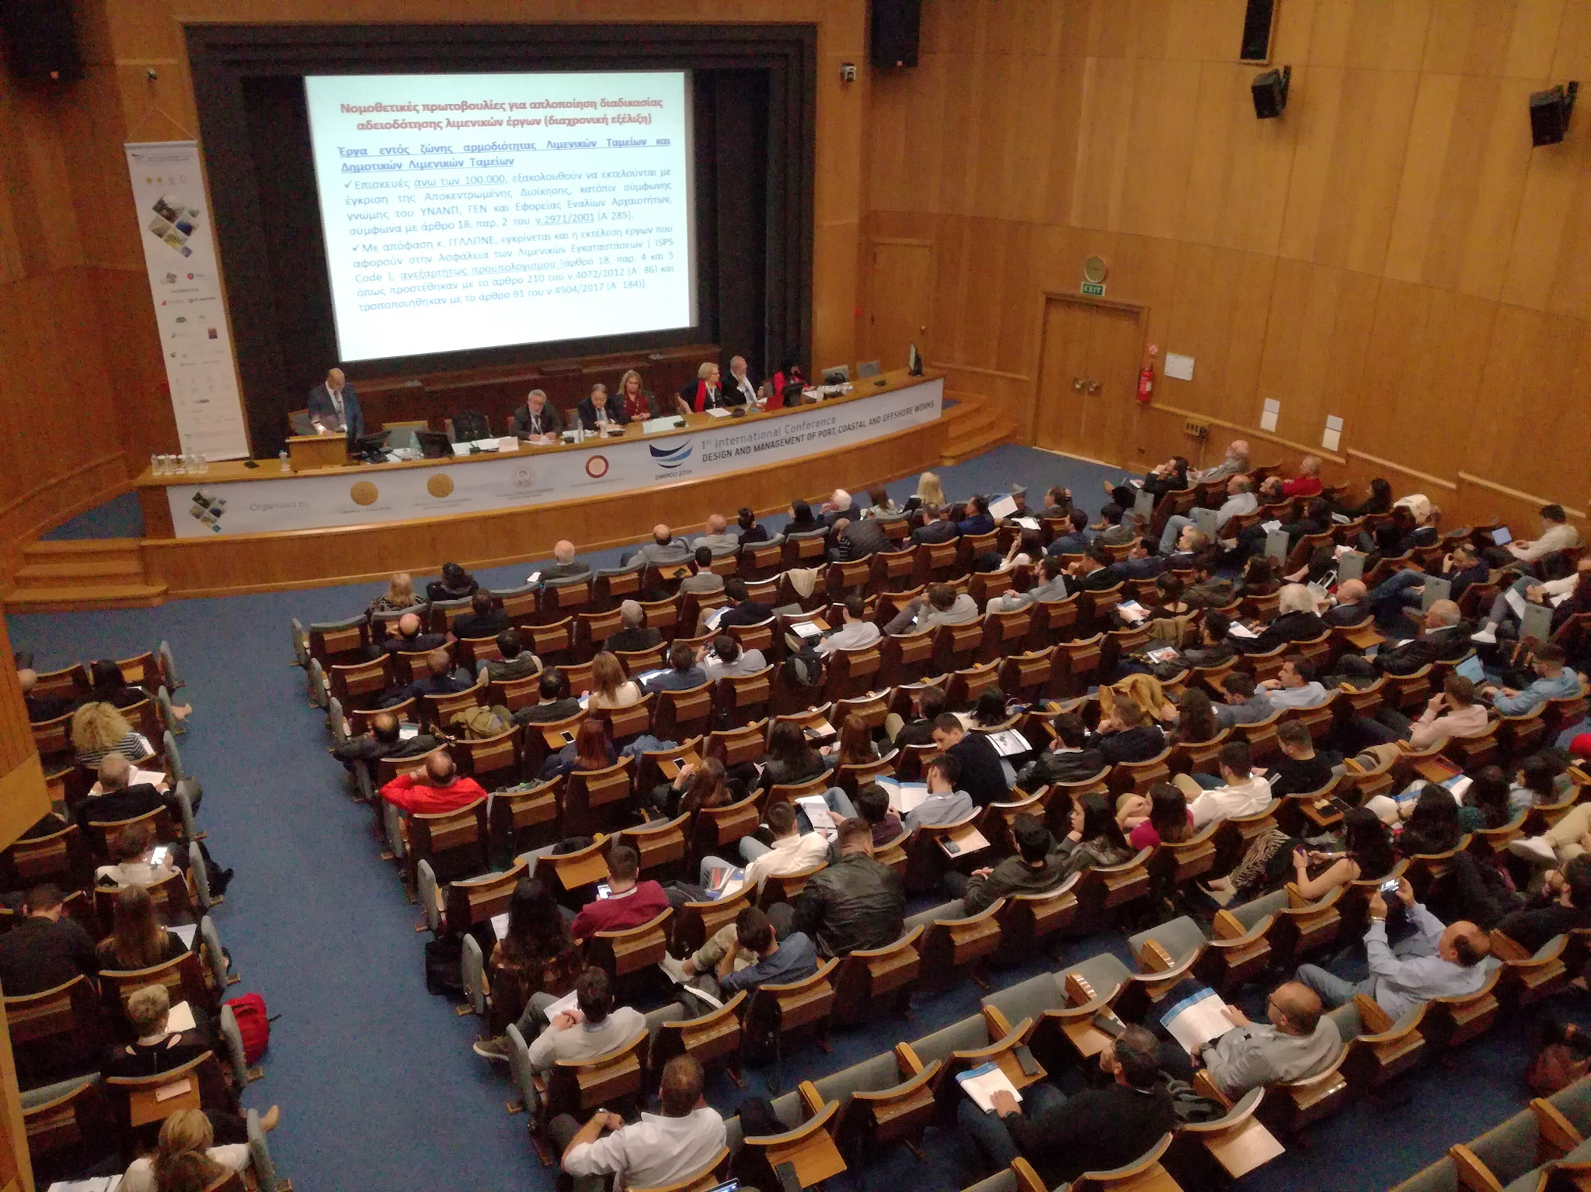
Οργάνωση Διεθνών Επιστημονικών Συνεδρίων
https://dmpco.eu/

Slide 16

Οργάνωση Διεθνών Επιστημονικών Συνεδρίων
https://www.iahreuropecongress.org/

Slide 17
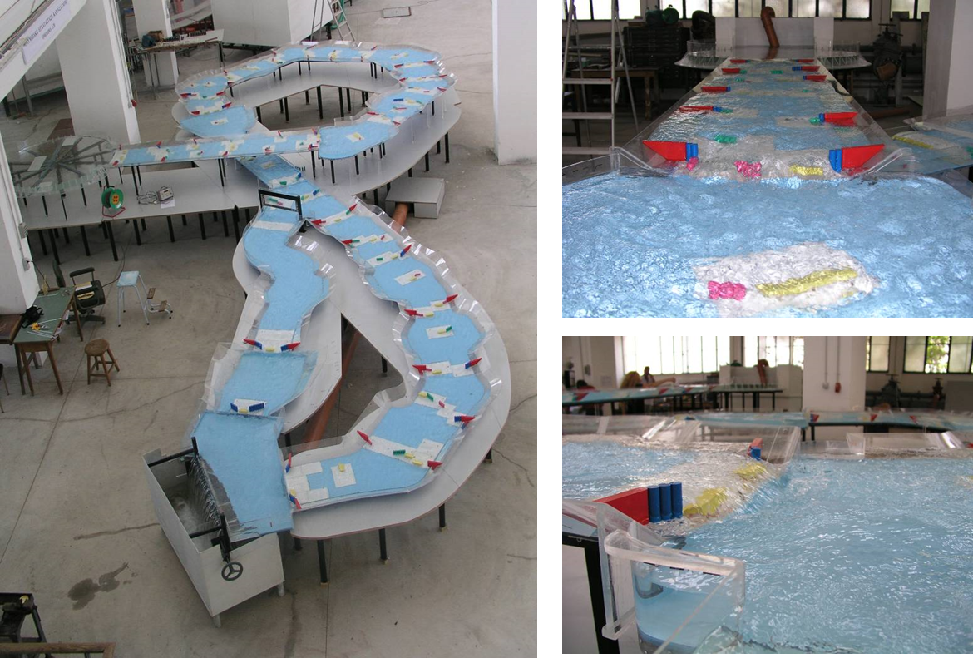
Παραδείγματα χρηματοδοτούμενης έρευνας: Ολυμπιακές εγκαταστάσεις

Slide 18
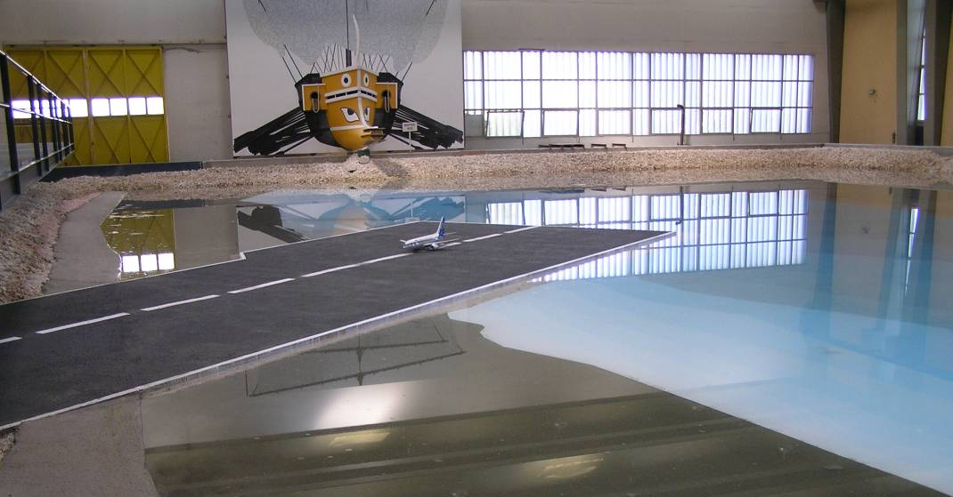
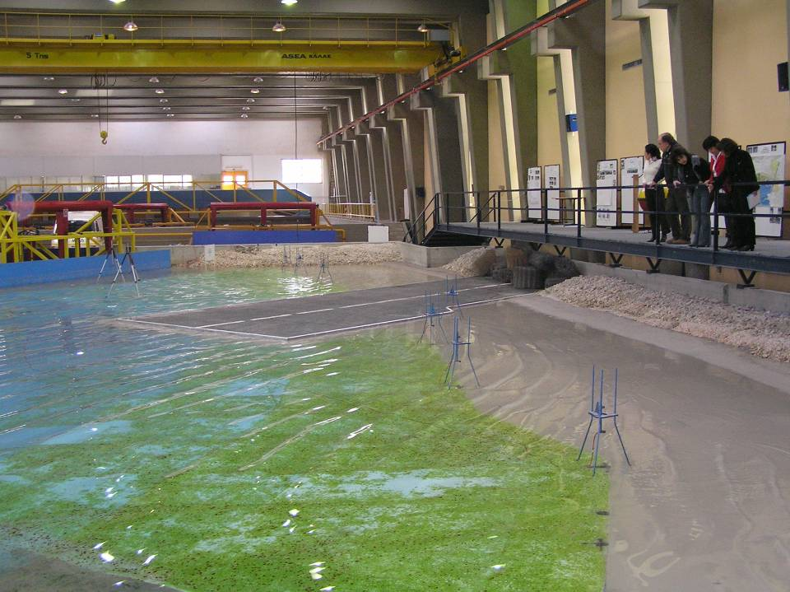
Παραδείγματα χρηματοδοτούμενης έρευνας: Αερολιμένας «Μακεδονία»
Έρευνα για την επέκταση του αεροδιαδρόμου του κρατικού αερολιμένα Θεσσαλονίκης «Μακεδονία» και ειδικότερα για την οριστικοποίηση της μορφής και των διαστάσεων του μετώπου της επέκτασης, ώστε να εξασφαλίζεται η ασφάλεια των αεροσκαφών έναντι του κινδύνου υπερπήδησης κυματισμών σε φυσικό μοντέλο στο Εργαστήριο Λιμενικών Έργων

Slide 19
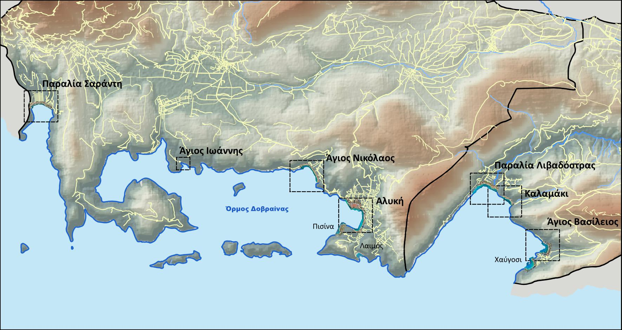
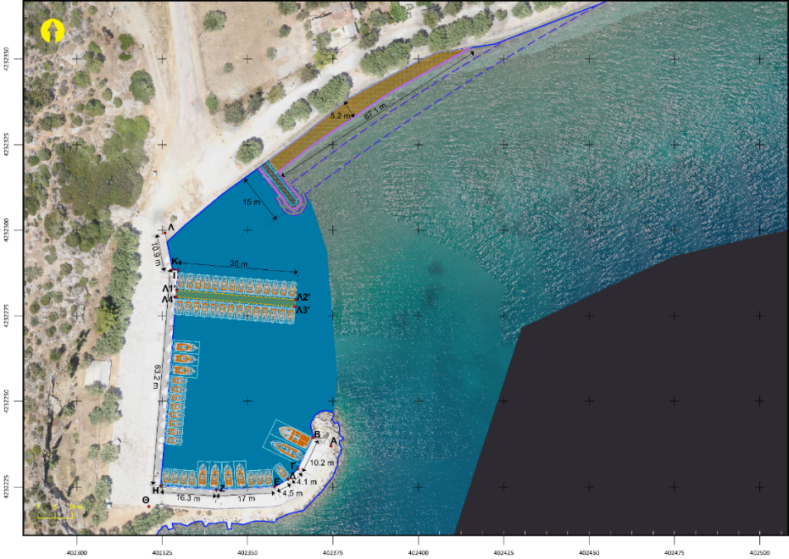
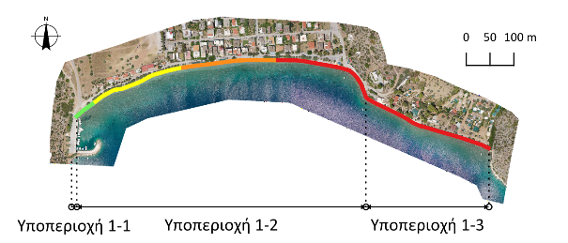
Παραδείγματα χρηματοδοτούμενης έρευνας:
«Ολοκληρωμένη Διαχείριση Παράκτιας Ζώνης Δήμου Θηβαίων»
Προτάσεις και παρεμβάσεις για:
την ενίσχυση της ανθεκτικότητας έναντι των επιπτώσεων της κλιματικής αλλαγής,
την ανάδειξη του φυσικού και πολιτιστικού πλούτου και
την εφαρμογή μιας βιώσιμης ανάπτυξης.
Παραλία Σαράντη
(α)
Α. Εκτίμηση τρωτότητας
(β)
(α)
Β. Προτεινόμενες παρεμβάσεις
(α) αναβάθμιση & επέκταση υφ. αλιευτικού καταφυγίου
(β) έργα παράκτιας προστασίας από διάβρωση
Notes:
Καταγραφή υφιστάμενης φυσικής, τεχνικής, κοινωνικο-οικονομικής και περιβαλλοντικής κατάστασης παράκτιας ζώνης για την αξιολόγηση της τρωτότητας και την ανάδειξη προτεινόμενων λύσεων αντιμετώπισης προβλημάτων και αναβάθμισης των περιοχών στο ευρύτερο πλαίσιο της εφαρμογής πρακτικών Ολοκληρωμένης Διαχείρισης της Παράκτιας Ζώνης

Slide 20
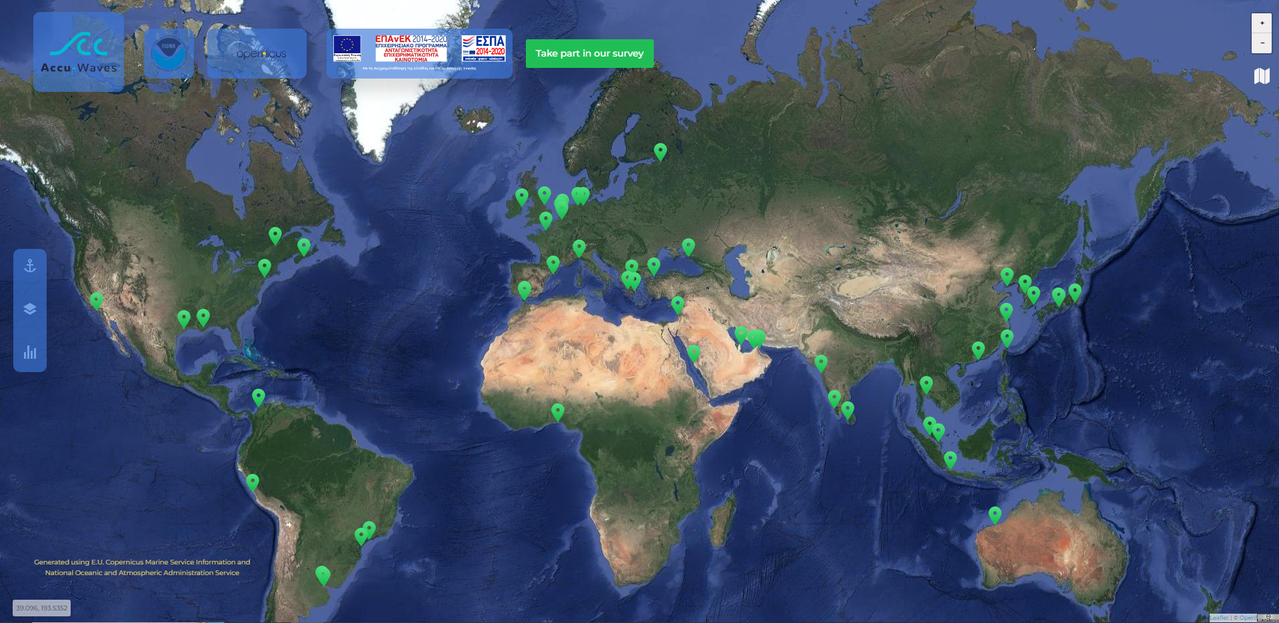
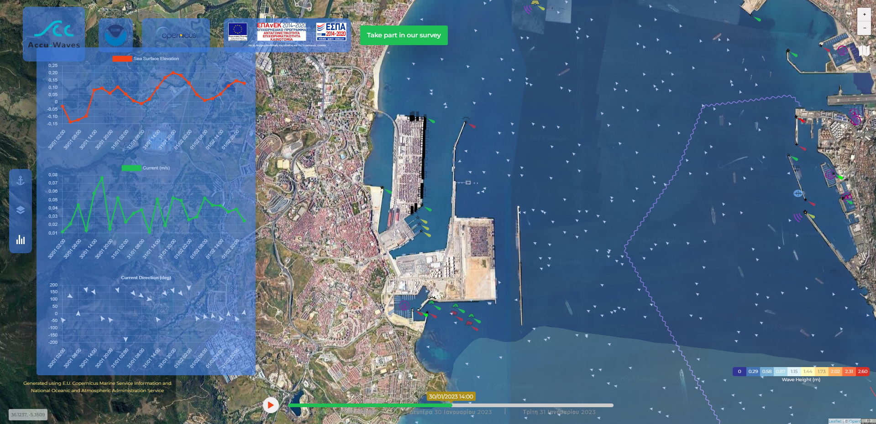
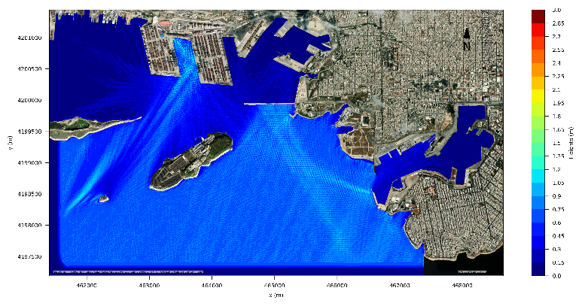
Παραδείγματα χρηματοδοτούμενης έρευνας: Πρόβλεψη κυματικής διαταραχής
Το project ACCU-WAVES (ΕΔΚ Α’ 2019 – 2022, 1.000.000 €, συνεργασία με MarineTraffic & ΑΠΘ) είχε ως στόχο την ανάπτυξη συστήματος έγκαιρης 3ήμερης πρόβλεψης της κυματικής διαταραχής σε 50 λιμένες διεθνώς για την υποστήριξη αποφάσεων στη ναυσιπλοΐα και τη βελτιστοποίηση των υπηρεσιών που προσφέρουν οι λιμένες. Αναπτύχθηκαν προηγμένα μαθηματικά μοντέλα προσομοίωσης της κυματικής διάδοσης, των θαλάσσιων ρευμάτων και της μεταβολής της θαλάσσιας στάθμης, λαμβάνοντας μετεωκεανογραφικά δεδομένα από ανοιχτές βάσεις.

Slide 21
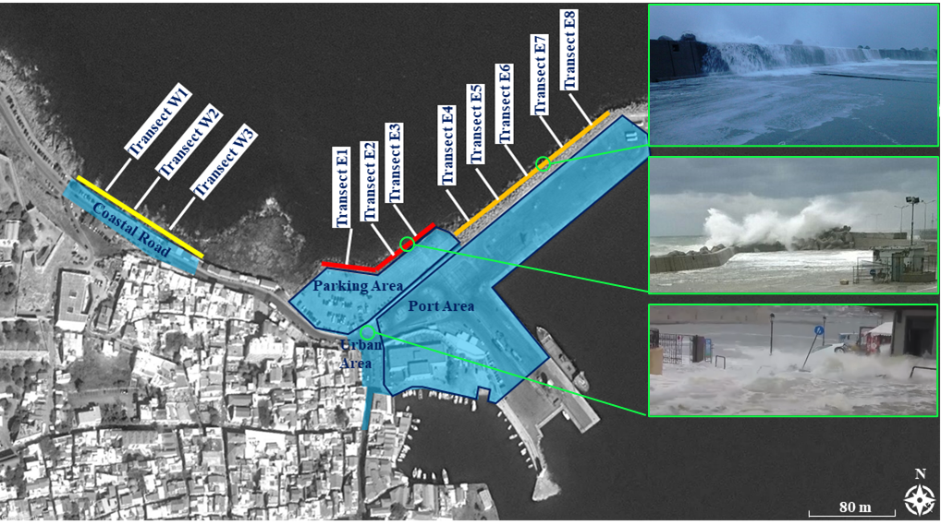
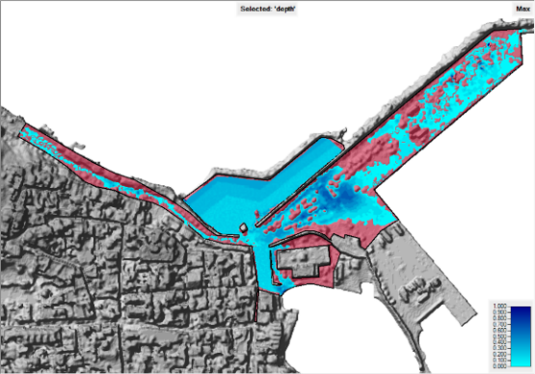
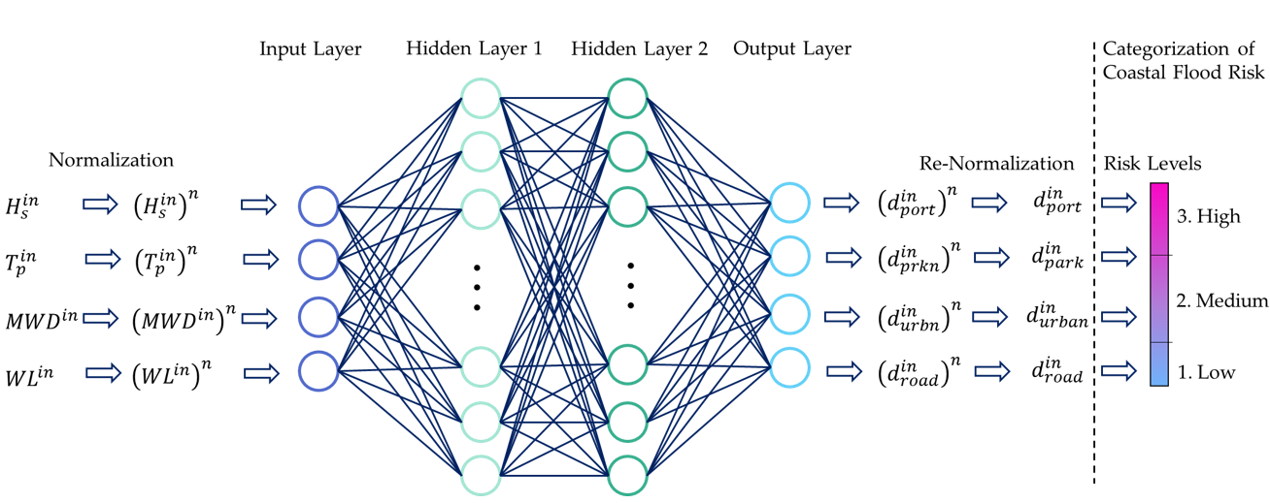
Παραδείγματα χρηματοδοτούμενης έρευνας:
Σύστημα Έγκαιρης Πρόγνωσης
Παράκτιας Πλημμύρας
Τα έργα CoCoFlood (ΠΡΑΣΙΝΟ ΤΑΜΕΙΟ 2023-2025, 200.000 €, σε συνεργασία με Δήμο Πύργου) & CoastFlood (Νέοι Ερευνητές Β’, 2020-2021, 50.000 €) έχουν ως στόχο την ανάπτυξη ενός Συστήματος Έγκαιρης Πρόγνωσης της Παράκτιας Πλημμύρας μέσω ανάπτυξης εξελιγμένων μαθηματικών μοντέλων και μεθόδων Τεχνητής Νοημοσύνης (Τεχνητά Νευρωνικά Δίκτυα) για την έγκαιρη ενημέρωση και προστασία των παράκτιων κοινοτήτων.

Slide 22
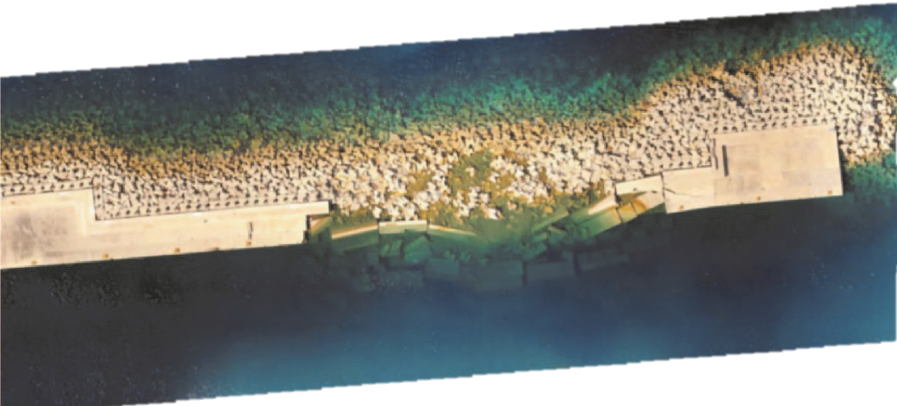
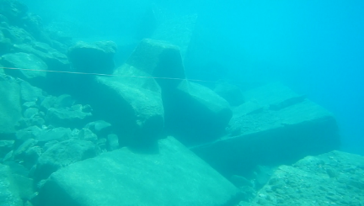
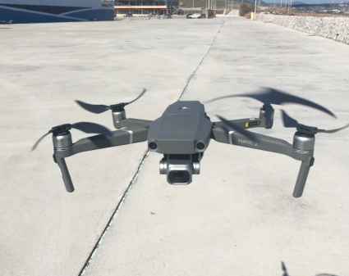
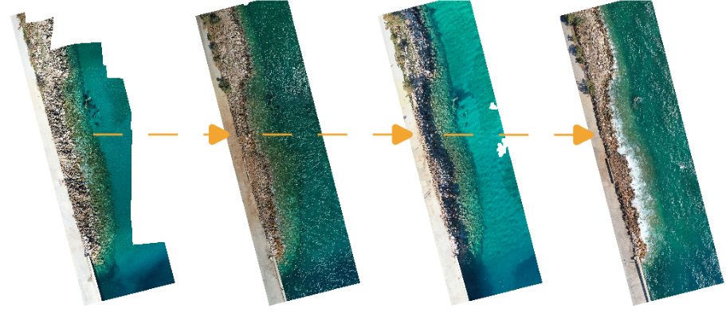
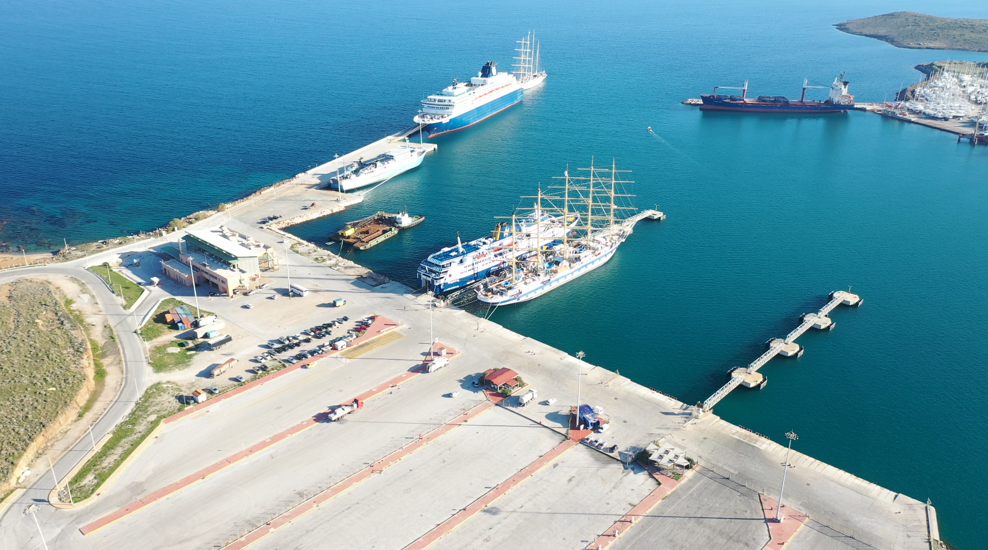
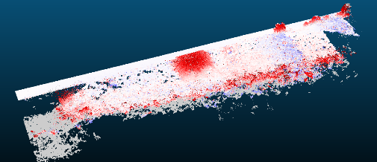
Σύγχρονες μέθοδοι παρακολούθησης και αποκατάστασης λιμενικών έργων:
Λιμένας Ευδήλου Ικαρίας
Διερεύνηση των αιτιών εκδήλωσης ζημιών στον Λιμένα Ευδήλου Ικαρίας, έπειτα από έντονες καιρικές συνθήκες
Λιμένας Λαυρίου Αττικής
ISI-1 2020-02-10
ISI-2 2020-09-04
ISI-3 2021-02-10
ISI-4 2020-07-09
Παρακολούθηση Δομικής Υγείας Λιμενικών Υποδομών του Λιμένα Λαυρίου
Notes:
Εφαρμογή μεθόδων τηλεπισκόπησης με χρήση drone για την καταγραφή, αποτύπωση και παρακολούθηση της υφιστάμενης κατάστασης των λιμενικών έργων

Slide 23
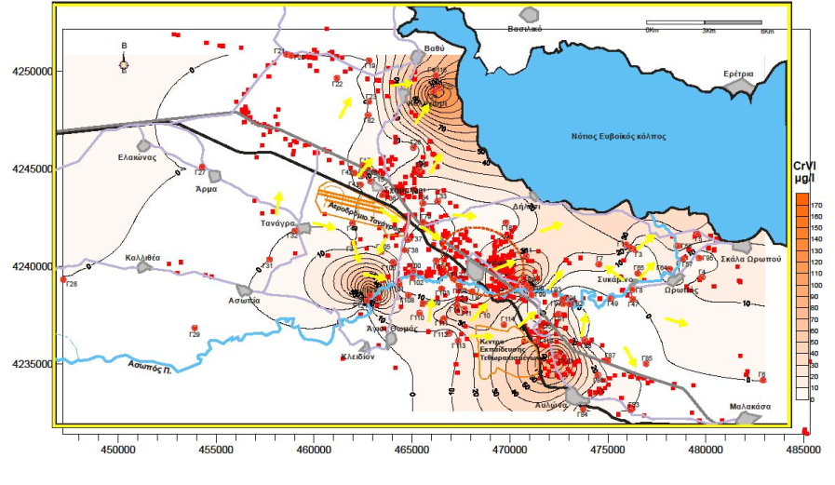
Εξασθενές χρώμιο στο υπόγειο νερό της λεκάνης του Ασωπού
Στόχος του έργου:
Η διερεύνηση της παρουσίας ολικού και εξασθενούς χρωμίου στα υπόγεια νερά και η ανάπτυξη τεχνολογιών απορρύπανσης και μέτρων αποκατάστασης

Slide 24
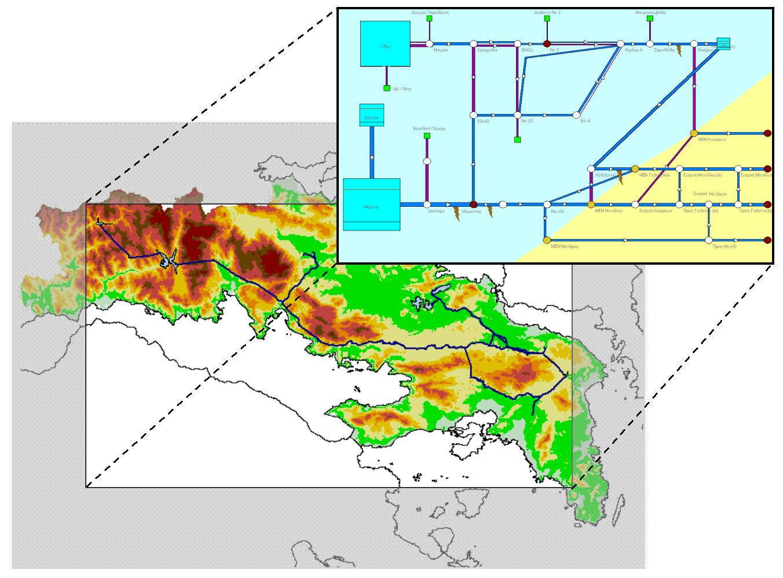
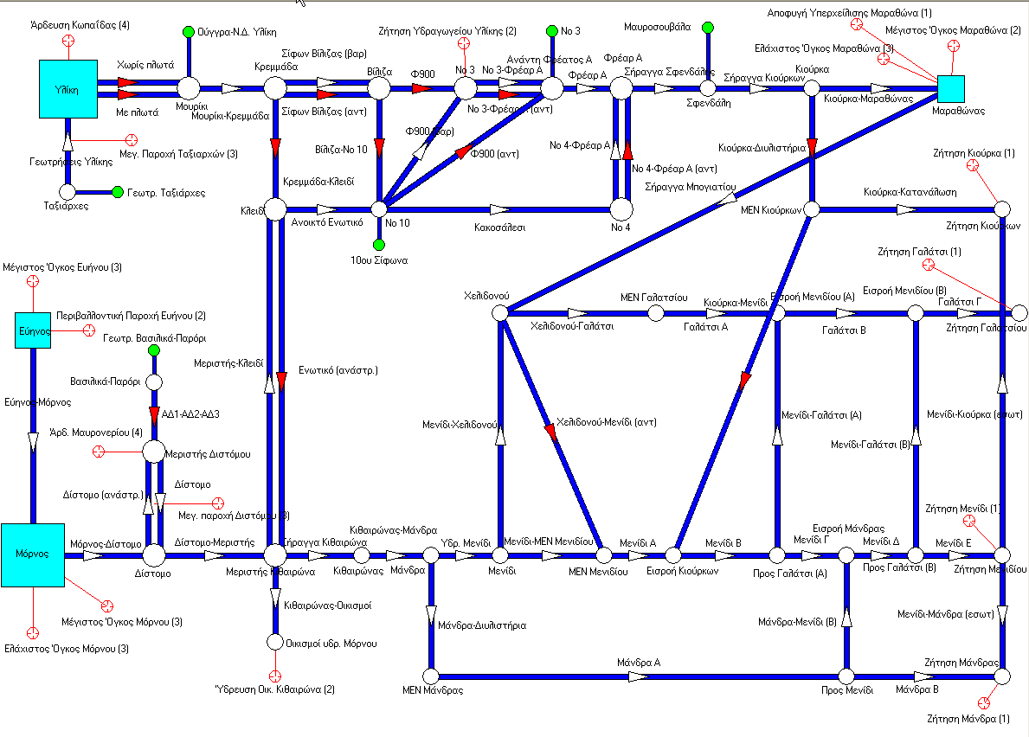
Έρευνα (και εφαρμογή) για την υδροδότηση της Αθήνας (στρατηγικοί κανόνες λειτουργίας, υποστήριξη λειτουργίας σε πραγματικό χρόνο, κοστολόγηση υποδομών)
Ανάπτυξη συστήματος υποστήριξης αποφάσεων για τη διαχείριση του συστήματος των υδατικών πόρων ύδρευσης της Αθήνας (1999 – 2003, 706 000 €, συνεργασία με ΕΥΔΑΠ)
Στόχος: Ανάπτυξη γενικής μεθοδολογίας παραμετροποίησης-προσομοίωσης-βελτιστοποίησης πολύπλοκων υδροσυστημάτων και υλοποίησή της στη μορφή λογισμικού για την υποστήριξη της διαχείρισης του Αθήνας.

Slide 25
Καινοτομία στη «διεπιφάνεια» με τις επιστήμες δεδομένων και πληροφορικής: Από μηχανική μάθηση και δορυφορικά δεδομένα, μέχρι ψηφιακά δίδυμα και «σοβαρά παιχνίδια»
Notes:
Από μηχανική μάθηση και δορυφορικά, μέχρι ψηφιακά δίδυμα υποδομών και «σοβαρά παιχνίδια»

Slide 26
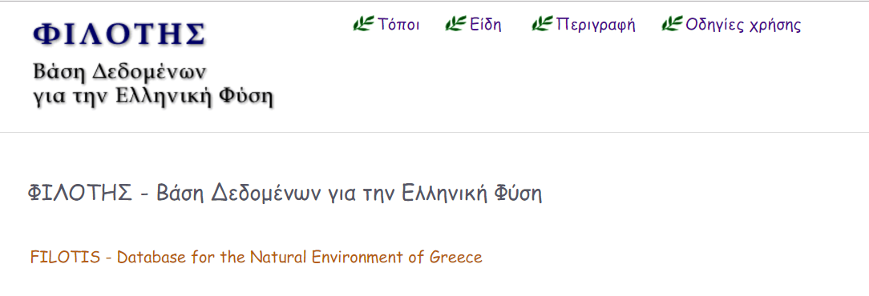
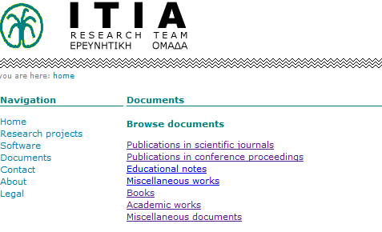
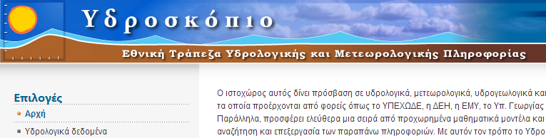
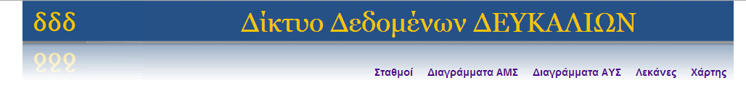


Υπηρεσίες στην κοινωνία:
Παροχή ελεύθερων δεδομένων και πληροφοριών

Slide 27


CLIMPACT (https://climpact.gr/main/)
Κύριο αντικείμενο του ΕΜΠ
Ξεκίνησε το
CLIMPACT2!

Slide 28
Χρηματοδοτούμενη έρευνα
69 ερευνητικά έργα την τετραετία 2010-2013
11 εκατ. € συνολικός προϋπολογισμός της τετραετίας 2010-2013
Περίπου 150 000 €/έτος ανά μέλος ΔΕΠ εισερχόμενη χρηματοδότηση
(Για σύγκριση, ο μέσος μισθός μέλους ΔΕΠ είναι ~30 000 €/έτος —ακαθάριστα)
Περισσότεροι από 100 ερευνητές απασχολούνται (πλήρως ή μερικώς) στα ερευνητικά προγράμματα του Τομέα
Περίπου +80 ερευνητικά έργα από το 2013 έως σήμερα

Slide 29
Μαθήματα κορμού της Σχολής Πολιτικών Μηχανικών του TΥΠΠΕΡ
Μάθημα | Είδος μαθήματος
Οικολογία και Χημεία για Πολιτικούς Μηχανικούς | Υποχρεωτικό
Εισαγωγή στην Ενεργειακή Τεχνολογία | Επιλογής
Περιβαλλοντική Τεχνολογία | Υποχρεωτικό
Μηχανική των Ρευστών | Υποχρεωτικό
Τεχνική Υδρολογία | Υποχρεωτικό
Υδραυλική και Υδραυλικά Έργα | Υποχρεωτικό
Θαλάσσια Υδραυλική και Λιμενικά Έργα | Υποχρεωτικό
Εργαστήριο Υδατικών Πόρων και Περιβάλλοντος | Υποχρεωτικό

Slide 30
Μαθήματα της κατεύθυνσης Υδραυλικού Μηχανικού του TΥΠΠΕΡ
Μάθημα | Εξάμηνο | Είδος μαθήματος
Υδραυλική Ανοικτών Αγωγών και Ποταμών | 7^{ο} | Υποχρεωτικό Κατεύθυνσης
Υπόγεια Ύδατα | 8^{ο} | Υποχρεωτικό Κατεύθυνσης
Ακτομηχανική και Παράκτια Έργα | 8^{ο} | Υποχρεωτικό Κατεύθυνσης
Υγειονομική Τεχνολογία | 8^{ο} | Υποχρεωτικό Κατεύθυνσης
Υπολογιστική Ρευστοδυναμική | 8^{ο} | Επιλογής
Ανανεώσιμη Ενέργεια και Υδροηλεκτρικά Έργα | 8^{ο} | Επιλογής
Διαχείριση Πλημμυρικού Κινδύνου | 8^{ο} | Επιλογής Κατεύθυνσης
Υδραυλικές Κατασκευές & Φράγματα | 8^{ο} | Επιλογής Κατεύθυνσης
Εγγειοβελτιωτικά Έργα | 8^{ο} | Επιλογής Κατεύθυνσης

Slide 31
Μαθήματα της κατεύθυνσης Υδραυλικού Μηχανικού του TΥΠΠΕΡ
Μάθημα | Εξάμηνο | Είδος μαθήματος
Ολοκληρωμένο Θέμα Υδραυλικού Σχεδιασμού | 9^{ο} | Επιλογής Κατεύθυνσης
Πειραματική Υδραυλική | 9^{ο} | Επιλογής Κατεύθυνσης
Στοχαστικές Μέθοδοι | 9^{ο} | Επιλογής Κατεύθυνσης
Περιβαλλοντικές Επιπτώσεις | 9^{ο} | Επιλογής Κατεύθυνσης
Εγκαταστάσεις Επεξεργασίας και Διάθεσης Αστικών Αποβλήτων | 9^{ο} | Επιλογής Κατεύθυνσης
Ειδικά Θέματα Λιμενικών Έργων | 9^{ο} | Επιλογής Κατεύθυνσης
Έργα Ανοικτής Θάλασσας | 9^{ο} | Επιλογής Κατεύθυνσης
Περιβαλλοντική Υδραυλική | 9^{ο} | Επιλογής Κατεύθυνσης
Διαχείριση Υδατικών Πόρων | 9^{ο} | Επιλογής Κατεύθυνσης
Οικολογικά Μοντέλα Επιφανειακών Υδάτων | 9^{ο} | Επιλογής Κατεύθυνσης
Το μάθημα «Πρακτική Άσκηση» είναι μάθημα το οποίο μπορεί να επιλεγεί από φοιτητές όλων των κατευθύνσεων. Συντονιστής είναι ο κ. Σ. Μαλαμής Αναπληρωτής Καθηγητής του Τομέα ΥΠΠΕΡ.

Slide 32
Ελάτε να μας γνωρίσετε!
ΜΕΛΗ ΔΕΠ
ΔΕΡΜΑΤΑΣ Δ.
ΕΥΣΤΡΑΤΙΑΔΗΣ Α.
ΜΑΚΡΟΠΟΥΛΟΣ Χ.
ΜΑΛΑΜΗΣ Σ.
ΜΑΜΑΗΣ Δ.
ΜΑΜΑΣΗΣ Ν.
ΜΠΑΛΤΑΣ Ε.
ΝΟΥΤΣΟΠΟΥΛΟΣ Κ.
ΠΑΠΑΚΩΝΣΤΑΝΤΗΣ Η.
ΣΤΑΜΟΥ Α.
ΤΣΟΥΚΑΛΑ Β.
ΧΟΝΔΡΟΣ Μ.
ΜΕΛΗ ΕΔΙΠ
ΑΝΔΡΟΝΙΚΟΥ Ε.
ΓΙΑΝΤΣΗ Θ.
ΓΙΟΛΔΑΣΗ Μ.
ΗΛΙΟΠΟΥΛΟΥ Θ.
ΜΑΝΤΖΙΑΡΑΣ Ι.
ΝΙΚΗΤΟΠΟΥΛΟΣ Γ.
ΣΑΡΓΕΝΤΗΣ Φ.
ΜΕΛΗ ΙΔΑΧ
ΔΡΟΜΑΖΟΥ Μ.
ΖΓΚΑΜΠΗ Σ.
ΚΙΤΣΟΥ Ο.
ΜΑΣΤΡΟΓΙΑΝΝΗ Χ.
ΞΟΥΡΗ Α.
ΠΑΠΑΣΠΥΡΟΥ Λ.
ΠΑΤΣΕΛΗΣ Ι.
ΣΚΑΡΛΟΥ Π.
ΤΣΟΥΝΗΣ Ε.
ΜΕΛΗ ΕΤΕΠ
ΓΑΡΙΝΗ Κ.
ΓΚΕΓΚΑ Κ.
ΜΑΡΓΑΡΩΝΗΣ Π.
ΠΑΝΤΟΠΟΥΛΟΥ Ε.
ΜΙΖΑΡΑ Α.
και 75 ΥΠΟΨΗΦΙΟΙ ΔΙΔΑΚΤΟΡΕΣ
Τομέας Υδατικών Πόρων και Περιβάλλοντος

Slide 33
Καλή συνέχεια στις σπουδές σας!
& μην ξεχνάτε
1. Ενημερωνόμαστε καλά.
2. Αποφασίζουμε τι ΜΑΣ ΑΡΕΣΕΙ.
3. Ασχολούμαστε με αυτό και το απολαμβάνουμε!
Τομέας Υδατικών Πόρων και Περιβάλλοντος

